Slide 1

Ứng dụng đồ thị hai phía giải quyết bài toán gợi ý sản phẩm
Nhóm 1

Slide 2
Mô hình đồ thị
Phương phá lọc nội dung
Phương pháp lọc công tác
Phương phá lọc kết hợp

Slide 3
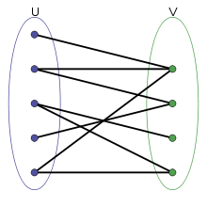
Mô hình đồ thị
Định nghĩa đồ thị hai phía:
Đồ thị hai phía là đồ thị có tập các đỉnh được chia thành hai tập không giao nhau thỏa mãn điều kiện không có cạnh nối hai đỉnh bất kỳ thuộc cùng một tập

Slide 4
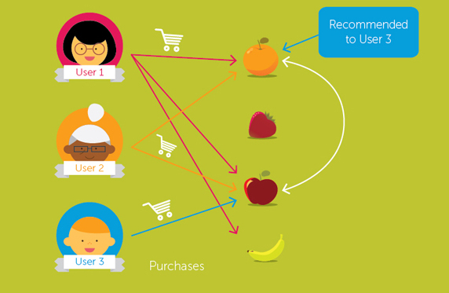
Giới thiệu

Slide 5
Trong bài này ta sẽ tập trung vào ba cách tiếp cận truyền thống để xây dựng hệ tư vấn:
Tiếp cận lọc nội dung
Tiếp cận lọc cộng tác
Tiếp cận lọc kết hợp (kết hợp lọc cộng tác và lọc nội dung)

Slide 6
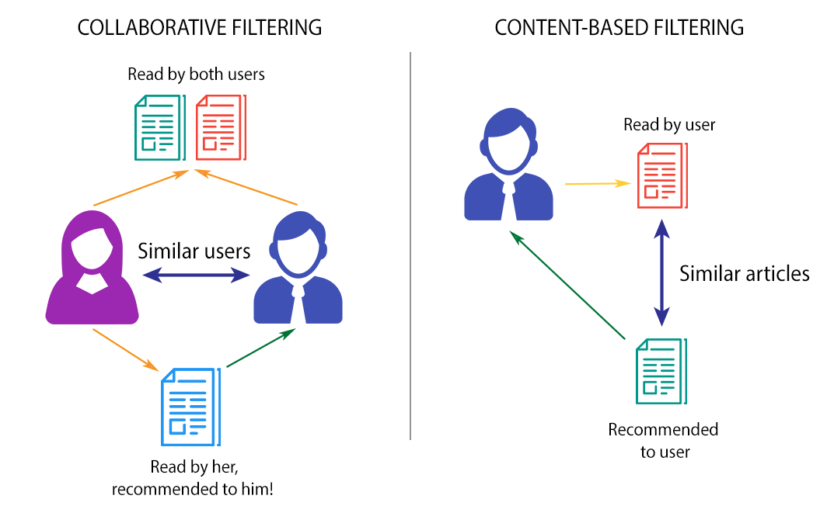
Gợi ý dựa trên nội dung(Content-based recommendation) Gợi ý dựa trên cộng tác (Collaborative filtering)

Slide 7
Nội dung chính
Mô hình đồ thị
Gợi ý dựa trên nội dung(Content-based recommendation) và gợi ý dựa trên cộng tác (Collaborative filtering)
Phát biểu bài toán
Phương án giải quyết bài toán
Kết luận và hướng phát triển

Slide 8
Cảm ơn cô và các bạn đã theo dõi!

